Slide 1
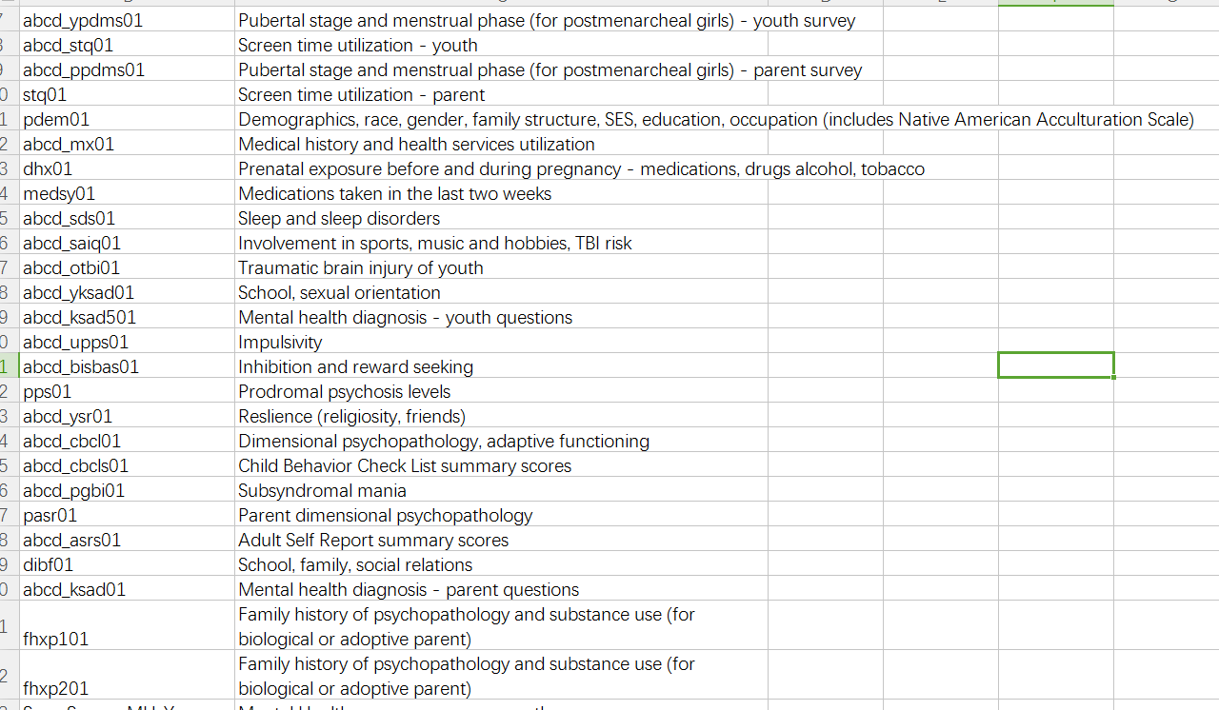
ABCDstudy 开放数据类型

Slide 2
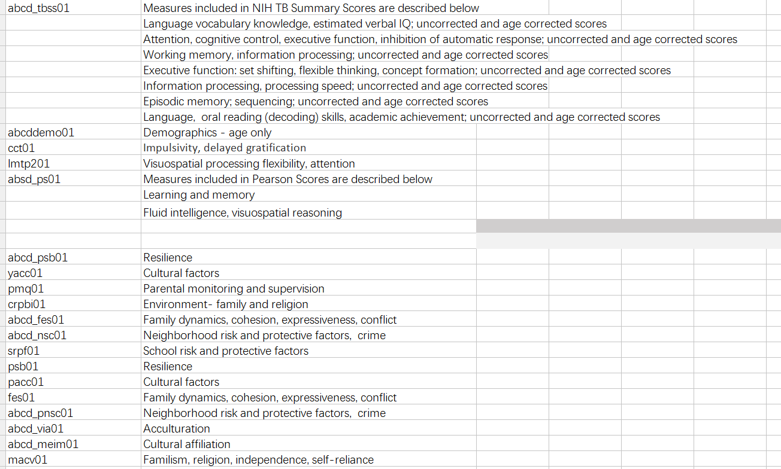
ABCDstudy 开放数据类型

Slide 3
are smart-phones really destroying the adolescent brain?
1.关注社交平台使用时的社交比较（别人丰富多彩的朋友圈）和情绪感染（很多负面性表达）可能与孩子焦虑、抑郁有关。
2.社交比较会引发嫉妒，但社交媒体的积极使用（发布内容并与他人互动）会预测更高水平的主观幸福感。
3.较多的智能手机使用与较少的延迟满足能力之间存在相关性，例如，在此刻花费较少的钱而不是等待更大的金额。
4.更令人担心的是技术焦虑（手机焦虑），关注手机会分散青少年对其他任务的注意力。研究表明，多任务处理会导致处理每个任务的性能下降。英国的一项研究表明，两个人聊一个有意义的话题时，仅是桌子上有一个电话，对亲密度和会话质量有负面影响。更更令人担心的是暂时焦虑造成的长期脑损伤。可能机制：看手机->皮质醇增多->引起焦虑->为了平息焦虑看手机。
5.有时有些话题短信通信更自在（短信的非即时性，且避免面对面一些额外影响）。
6.与更少的睡眠有关。蓝光->抑制褪黑激素->内部失调->继续看手机
7.与更好的共情能力有关。

Slide 4
在线社交定义与特征
1.社交网络（social network） 不涉及计算机
社交网络是由一组社交行为者（例如个人或组织），二元关系集以及演员之间的其他社交互动组成的社交结构。 社交网络视角提供了一套分析整个社会实体结构的方法，以及解释这些结构中观察到的模式的各种理论。 ——Wasserman, Stanley; Faust, Katherine (1994). "Social Network Analysis in the Social and Behavioral Sciences". Social Network Analysis: Methods and Applications. Cambridge University Press. pp. 1–27. ISBN 978052138707
社交网络服务（也称为社交网站，或SNS或社交媒体）是人们用来与其他具有相似个人或职业兴趣，活动，背景或现实生活联系的人建立社交网络或社交关系的在线平台。 （仅仅是维基百科给出的定义，没有ref）

Slide 5
在线社交定义与特征
2.社交媒体 （或社交网络服务SNS）有参考的定义存在于商业/电信方面
社交媒体是互动的计算机媒介技术，通过虚拟社区和网络促进信息，思想，职业兴趣和其他形式表达的创造和共享。 目前可用的各种独立和内置社交媒体服务引入了定义的挑战; 但是，有一些共同的特点：
1.社交媒体是基于互联网的Web 2.0基于互联网的应用程序。
2.用户生成的内容，如文本帖子或评论，数码照片或视频，以及通过所有在线互动产生的数据，是社交媒体的生命线。
3.用户为社交媒体组织设计和维护的网站或应用程序创建特定于服务的配置文件。
4.社交媒体通过将用户的个人资料与其他个人或群体的个人资料相关联来促进在线社交网络的发展。
——Obar, Jonathan A.; Wildman, Steve (2015). "Social media definition and the governance challenge: An introduction to the special issue". Telecommunications policy. 39 (9): 745–750. doi:10.1016/j.telpol.2015.07.014. SSRN 2647377

Slide 6
在线社交定义与特征
3.社交媒体 in the book
《It's Complicated: The Social Lives of Networked Teens》 Danah Boyd
“我使用社交媒体这个词来指代21世纪初期出现的网站和服务，包括社交网站，视频共享网站，博客和微博平台，以及允许参与者创建和分享自己内容的相关工具。此外社交媒体也涉及了各种沟通工具和平台，暗示了一种文化思维方式，它出现在2000年代中期，作为被称为“web 2.0”的技术和商业现象的一部分。”
书中其他一些描述：
“Skyler的意思仅仅是社交接受取决于在这个“酷”地方（社交平台）与同伴交往的能力。”
“由于各种社会和文化因素，社交媒体已经成为一个重要的公共空间，青少年可以通过非正式的方式与同龄人进行广泛的聚会和社交。青少年正在寻找自己的地方来理解他们卧室之外的世界。社交媒体使他们能够参与并帮助创建我所谓的网络公众。”

Slide 7
社交媒体使用
该研究确定了使用社交媒体的十种用途和满足感。 十大用途和满足感是：社交互动，信息搜寻，打发时间，娱乐，放松，交流效用，便利效用，意见表达，信息共享，以及对他人的监视/知识了解。 ——《Why people use social media: a uses and gratifications approach》
（帮助理解社交媒体或在线社交的定义）
在越来越多的用户生成的Web中，用户的个性特征可能是导致他们参与这种参与性媒体的关键因素。文献表明，诸如外向性，情绪稳定性和对体验的开放性等因素与互联网上社交应用的使用有关。本研究使用美国成年人的全国样本，调查了大五人格模型和社交媒体使用（定义为使用社交网站和即时消息）这三个维度之间的关系。它还研究了性别和年龄是否在这种动态中发挥了作用。结果显示，虽然外向和对经验的开放与社交媒体使用呈正相关，但情绪稳定性是一个负面预测因素，可以控制社会人口统计和生活满意度。这些发现因性别和年龄而异。虽然外向的男性和女性都可能更频繁地使用社交媒体工具，但只有情绪不稳定程度较高的男性才更常见。外向性和社交媒体使用之间的关系在年轻成年人群中尤为重要。相反，对于更成熟的样本部分，对新体验持开放态度是社交媒体使用的重要人格预测指标。 ——《Who interacts on the Web?: The intersection of users’ personality and social media use》摘要部分

